Slide 1


VIII. ULUSLARARASI GASTRONOMİ TURİZMİ ARAŞTIRMALARI KONGRESİ DEĞERLENDİRME

Slide 2
GENEL BİLGİLER

Slide 3
GELEN TOPLAM BİLDİRİ SAYISI
242

Slide 4
GENEL BİLGİLER
3
242
529
GERİ ÇEKİLEN BİLDİRİ SAYISI (Hakem değerlendirmesinden sonra)
SÜRECE (HAKEM DEĞERLENDİRMESİNE) DAHİL EDİLEN BİLDİRİ SAYISI
SÜRECE DAHİL EDİLEN BİLDİRİLERDEKİ TOPLAM YAZAR SAYISI

Slide 5
54
188
242
36
Hakem kurulu tarafından düzeltme verilmeden kabul edilen bildiri sayısı
Hakem kurulu tarafından düzeltme verilerek kabul edilen bildiri sayısı
Kabul edilen toplam bildiri sayısı
Düzeltmelerin ardından tekrar görülmek istenen ve sonrasında kabul edilen bildiri sayısı

Slide 6
4BİLDİRİLERİN SAYISI
230
Kongredeki Yurt içi Bildirisi Sayısı
12
Kongredeki Yurt dışı Bildirisi Sayısı

Slide 7
58
Kongredeki YÜZYÜZE oturum sayısı
1
Kongredeki ONLİNE oturum sayısı

Slide 8

Yazar Sayısı | N
1 yazarlı | 38
2 yazarlı | 131
3 yazarlı | 49
4 yazarlı | 19
5 yazarlı 6 yazarlı | 4 1
Bildirilerin Yazar Sayıları

Slide 9
Yazarların Unvanlara Göre Dağılımı (Frekans Dağılımı)
Prof. Dr.
Doç. Dr.
Dr. Öğretim Üyesi
46
64
90
Öğretim Görevlisi
Araştırma Görevlisi
Lisansüstü Öğrenci
90
65
174

Slide 10
174
LİSANSÜSTÜ ÖĞRENCİ

Slide 11

KATILAN TOPLAM YURTİÇİ ÜNİVERSİTE SAYISI
89

Slide 12

24
17
16
Yurt İçi Yazarların Üniversitelere Göre Dağılımı-1
Aydın Adnan Menderes Üniversitesi
Balıkesir ÜNİVERSİTESİ
Dokuz Eylül ÜNİVERSİTESİ
15
İzmir Katip Çelebi ÜNİVERSİTESİ

Slide 13

Yurt İçi Yazarların Üniversitelere Göre Dağılımı 2
10
ANKARA HACI BAYRAM VELİ ÜNİVERSİTESİ
7
İstanbul Kent Üniversitesi
ve
Kocaeli Üniversitesi
9
Muğla Sıtkı Koçman Üniversitesi
ve
Sakarya Uygulamalı Bilimler Üniversitesi
6
Afyon Kocatepe Üniversitesi
Atatürk Üniversitesi
Düzce Üniversitesi
8
Eskişehir Osmangazi Üniversitesi
5
Anadolu Üniversitesi

Slide 15
KATILAN TOPLAM YURTDIŞI ÜNİVERSİTE SAYISI
9

Slide 16
BİLDİRİ TEMALARI

Slide 17
Gastronomide Güncel Konular ve Yeni Eğilimler
25

Slide 18
12
Gastronomi ve Kültür

Slide 19
12
Gastronomide Dijitalleşme ve Yapay Zeka Uygulamaları

Slide 20
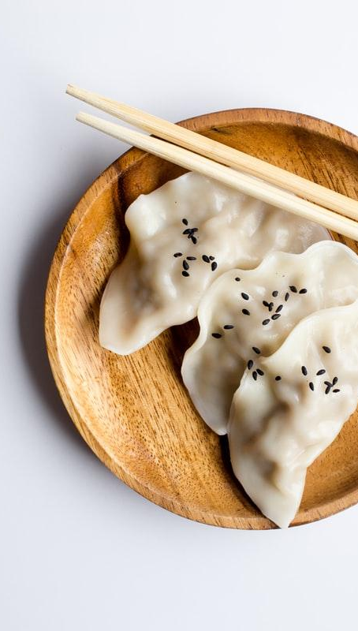
8
Gastronomi Turizminde Döngüsel Ekonomi Yaklaşımları
Gastronomi ve Yerel Ürünlerin Markalaşması
7
7
Gastronomide Deneyimsel Pazarlama Stratejileri

Slide 21
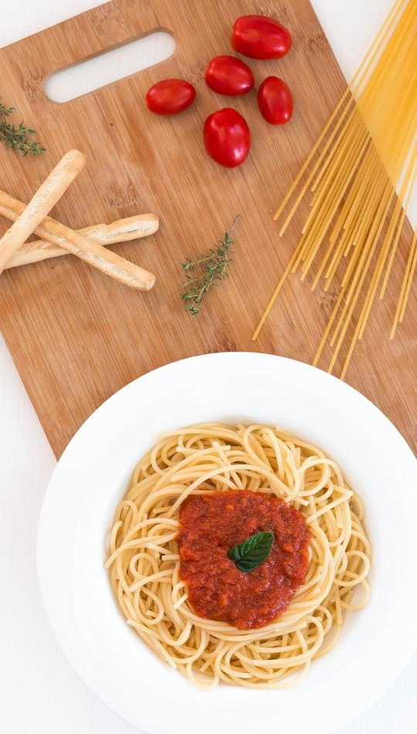
Gastronomi ve Akıllı Destinasyonlar
6
6
Gastronomi ve Otantiklik
6
Gastronomi ve Bitki Bazlı Beslenme

Slide 22
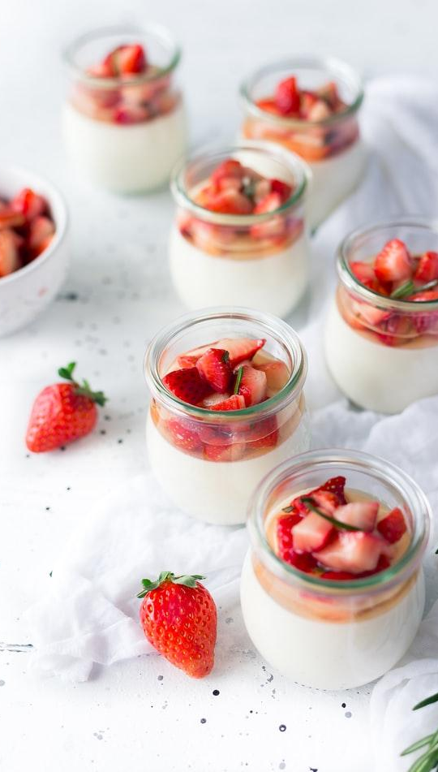
Gastronomi İşletmeleri ve Yönetim
5
4
Gastronomi ve Gıda Güvenliği
2
Gastronomi ve Tarım

Slide 23

Gastronomide Uzaktan Eğitim ve E-Öğrenme Yöntemleri
2
1
Gastronomi ve Etkinlikler
1
Gastronomi ve Sorumlu Tüketim Trendleri

Slide 24

Gastronomi ve Ekonomi
1
1
Gastronomi ve Atık Yönetimi
1
Gastronomi ve İnsan Kaynakları Yönetimi

Slide 25

Gastronomi ve Turist Rehberliği
1
Turizm ve Gastronomi Araştırmalarında
Metodoloji
1
1
Gastronomi ve İklim
Değişimi
1
Gastronomi ve
İletişim

Slide 26

32 bildiri
Gastronomi ile ilişkili diğer konular hakkında

Slide 27
Katılım ve katkılarınız için teşekkür ederiz.
Prof. Dr. Burhan KILIÇ
Muğla Sıtkı Koçman Üniversitesi/ bkilic@mu.edu.tr

